Slide 1
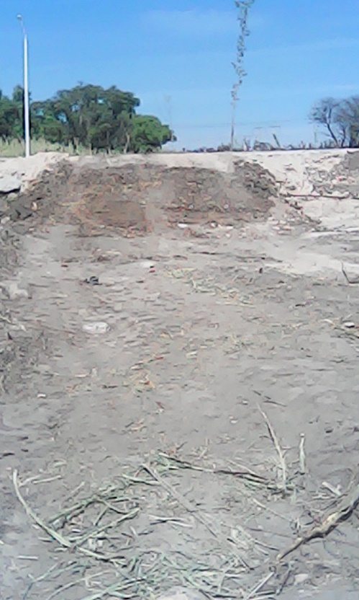
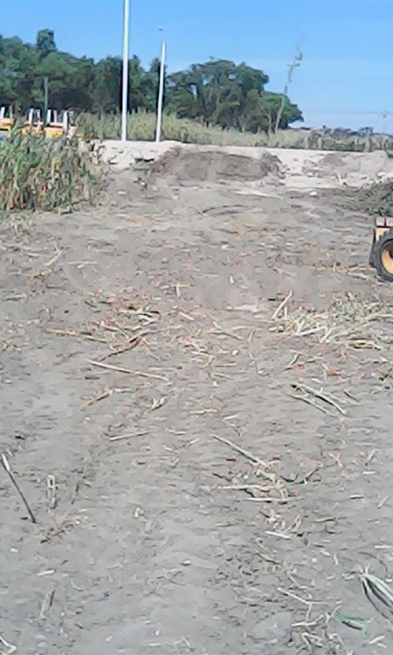
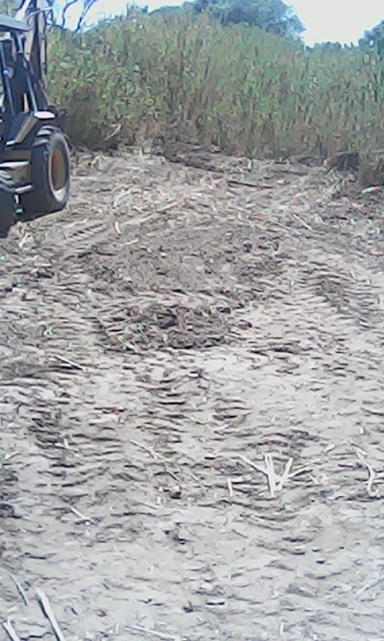
REPORTE MES DE MARZO
MAQUINARIA
RENIVELACION DE ACCESO AL RIO SANTIAGO
FECHA INICIO
CONCEPTO
UNIDAD
CANTIDAD
FECHA TERMINO
23/03/2020
BLVD. JUVENTINO ROSAS A BLVD. LAS TORRES NORTE
M2
2,740
23/03/2020

